Slide 1
Наши новые друзья
Шапенова Галина Таировна, воспитатель дошкольных групп МБОУ «СОШ с.Восток» МО»Енотаевский район»

Slide 2
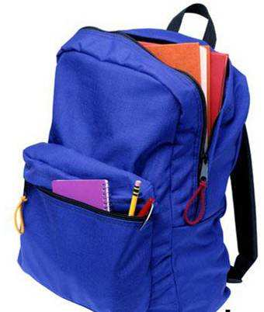
Зимой на улице бежит
А летом в комнате лежит
Но только осень настаёт,
Меня он за руку берет.
И снова в дождик и в метель
Со мной шагает мой…

Slide 3
— Учитель у меня в портфеле! — Кто? Быть не может! Неужели? — Взгляни, пожалуйста! Он тут. Его учебником зовут.

Slide 4
То я в клетку, то в линейку, Написать на мне сумей-ка. Можешь и нарисовать. Что такое я? ... .

Slide 5
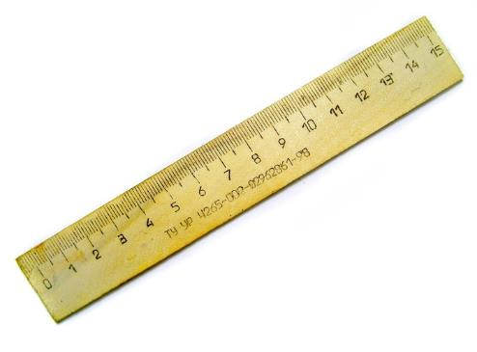
Я - линейка. Прямота - Главная моя черта.

Slide 6
Я — малютка-карандашик. Исписал я сто бумажек. А когда я начинал, То с трудом влезал в пенал. Школьник пишет. И растёт! Ну а я — наоборот!

Slide 7
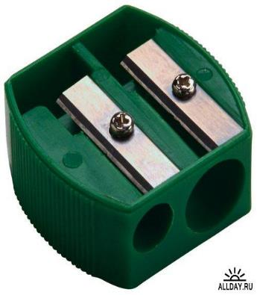
Почему из-под точилки Вьются стружки и опилки? Карандаш писать не хочет, Вот она его и точит.

Slide 8
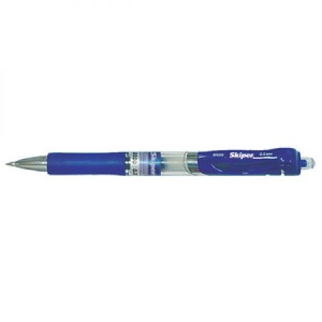
Буквы напечатанные — Очень аккуратные. Буквы для письма Я пишу сама.

Slide 9
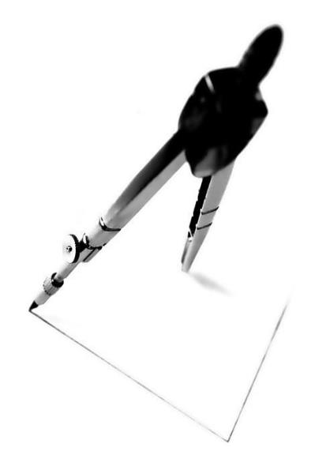
Циркуль мой, циркач лихой Чертит круг одной ногой, А другой проткнул бумагу, Уцепился и ни шагу.

Slide 10
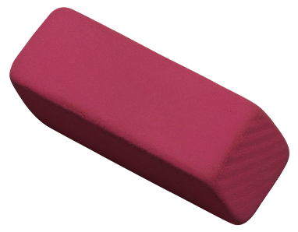
Я — ластик. Я — резинка, Чумазенькая спинка. Но совесть у меня чиста: Помарку стёрла я с листа!

Slide 11
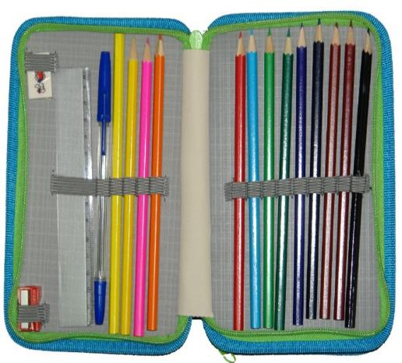
Карандаш в пенале мается, Но зато он не ломается, Ручка в тесноте находится, Но зато легко находится.

Slide 12
Я — нарядная закладка. Я лежу здесь для порядка. Зря страницы не листай. Где закладка, там читай!

Slide 13
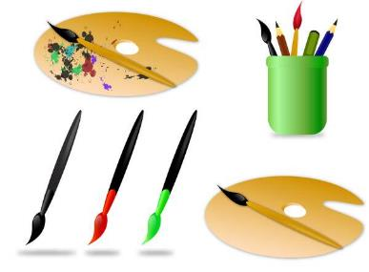
Над бумажным над листом Машет кисточка хвостом. И не просто машет, А бумагу мажет, Красит в разные цвета. Ух, какая красота!

Slide 14
Информационные ресурсы:
http://www.razumniki.ru/stihi_pro_shkolnye_prinadlegnosti.html
http://allforchildren.ru
Шаблон скачан с ресурса:http://pedsovet.su/load/393
Авт. Горяйнова Екатерина (Екатерина_Пашкова)
В презентации использованы стихи В.Берестова. http://stihi-russkih-poetov.ru/tags/stihi-o-shkolnyh-prinadlezhnostyah

